Slide 1
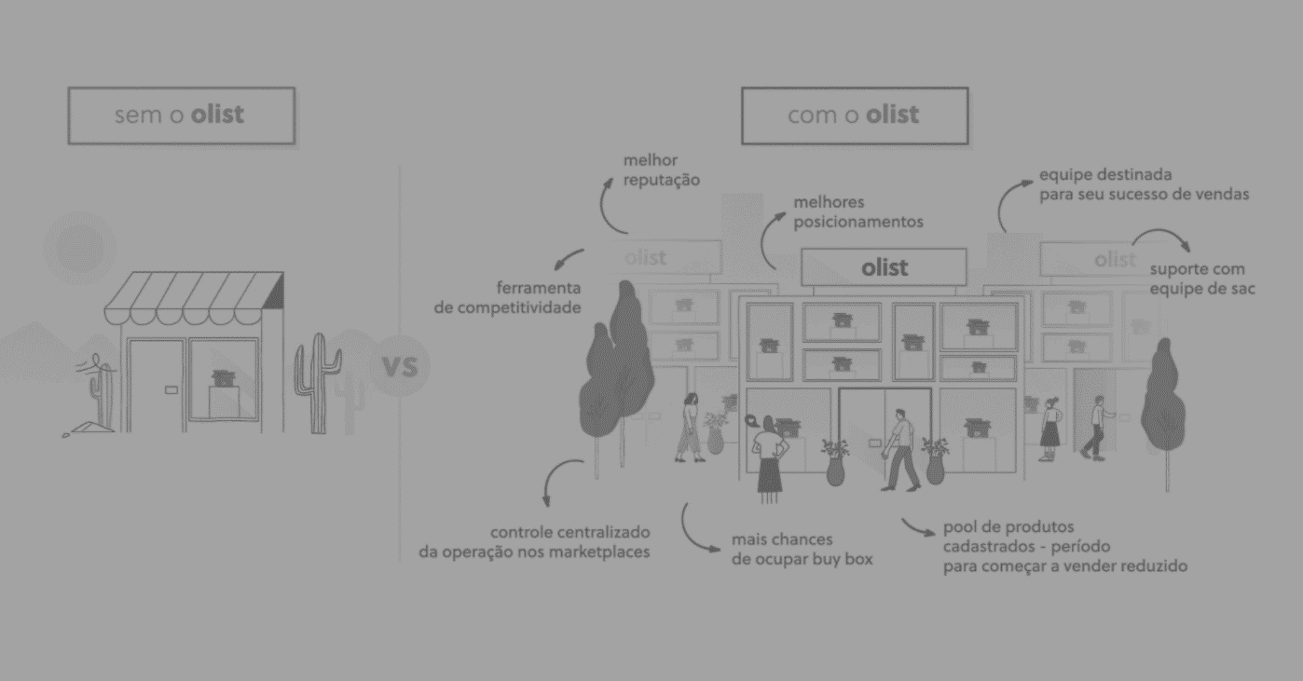
Suggestions
& remaining agenda
05

Slide 2
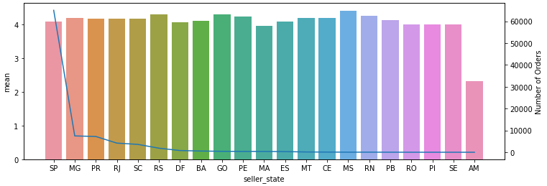
제안
1) Logistics
물류 관련 변수의 경향성
- 고객이 제품을 주문한 후 받기까지 걸린 전체 시간이 길어질수록 고객 만족도는 감소하는 경향
- 물류 인프라가 낙후한 지역에서 발생한 주문 건에 대한 만족도가 낮은 경향
- 배송비 금액이 높을수록 만족도가 낮은 경향
Maranhão
Amazonas

Slide 3
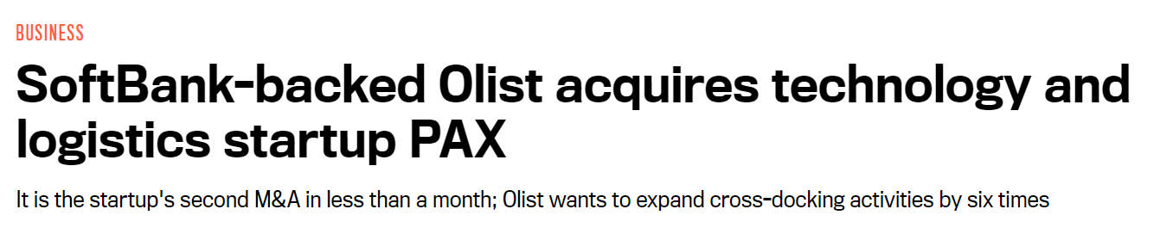
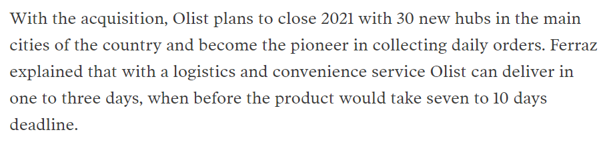
제안
1) Logistics
개선 제안사항 : 물류 파트너 및 인프라 확보
- 새로운 물류 파트너 및 지역별 물류 거점 확보로 고객 만족도에 가장 큰 영향을 미치는 배송시간 단축
- Olist는 실제로 물류에 대한 투자를 확대중이며, 작년 하반기 물류사 PAX를 인수하였음
기존 5개 물류허브에 더해 올해 30개를 추가로 오픈하여 다양한 도시에서의 배송 커버할 예정
기사 출처 : https://labsnews.com/en/news/business/brazil-based-olist-buys-technology-and-logistics-startup-pax/

Slide 4
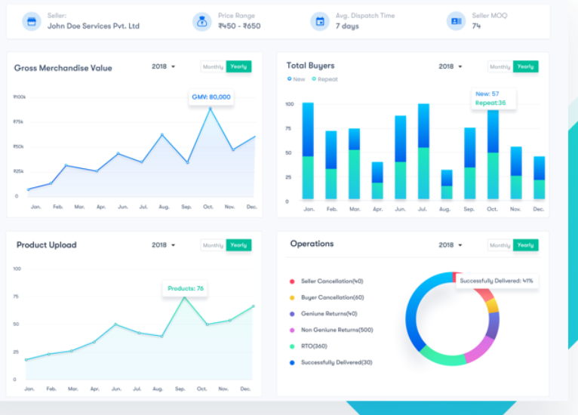
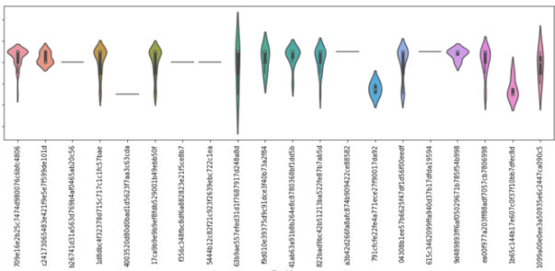
제안
2) Seller Care
셀러 관련 변수의 경향성
- 해당 셀러가 그동안 판매했던 제품의 준비기간 평균이 길수록 만족도 감소하는 경향
- 해당 셀러가 그동안 받았던 review_comment 글자수가 많을수록 만족도 감소하는 경향
개선 제안사항 : 셀러 관리
- 리뷰 코멘트 글자수, 상품 배송 준비기간 등 셀러의 과거 판매 데이터 중 고객 만족도에 비교적
큰 영향을 미치는 지표를 추적하여, 서비스 개선이 필요한 셀러를 조기에 탐지 및 관리
Review_comment_count Top 50 Seller
이미지 출처 : https://dribbble.com/shots/4952761-Seller-Management-Dashboard-for-Admin-Use

